Slide 1


Analyse des Feu de forêt dans le parc Montesinho (Portugal)
Demange Aymeric

Slide 2

Problématique
Est-il possible de prévoir un feu de foret ?

Slide 3

PART 1 Analyse des donnés
PART 1 – SECTION TITLE

Slide 4
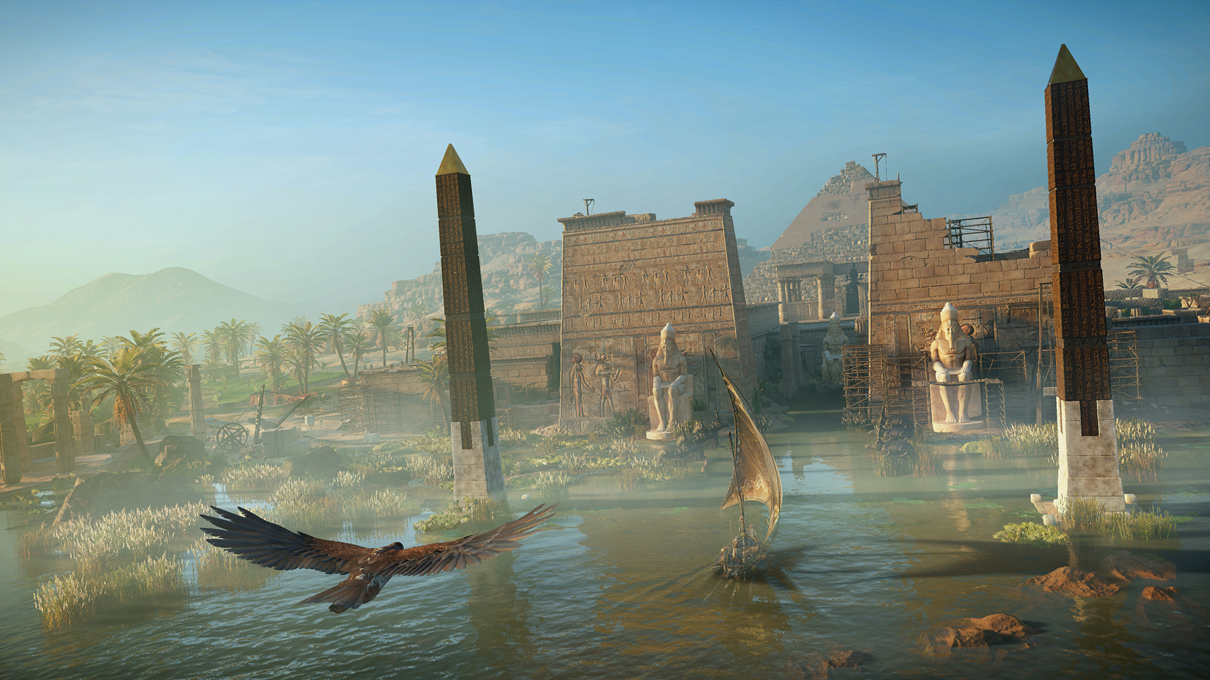
Sommaire
Organisation de la présentation
A quoi sert ce Dataset ?
Quelles sont les données du dataset ?
Analyse des données
Commerciabilité
Conclusion

Slide 5
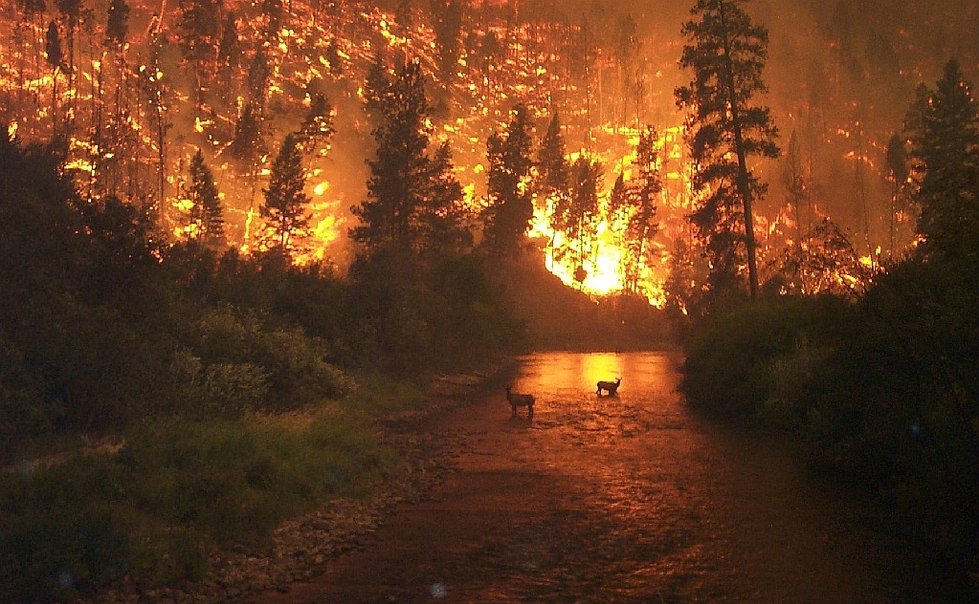

À quoi sert ce Dataset ?
PART 1 – SECTION TITLE
Notes:
L’objectif de ce dataset est très simple et donne la possibilité d’essayer de prédire d’éventuel feu de foret sauvage dans le parc naturel du Montesinho au Portugal. Le dataset possède donc plusieurs données permettant l’analyse d’ancien feu de foret dans la région et en faisant une corrélation entre plusieurs critères pertinant prédire ou des feu de foret pourrait commencer et donc faire intervenir les forces adéquates avant que le feu se déclenche permettant de sauver la faune et la flore.

Slide 6
Quelles sont les données du dataset
13 colonnes
2 données de coordonnées : X / Y
2 données de temps : Jour / Mois
4 données du system FWI : FFMC / DMC / DC / ISI
1 donnée de température : temp
1 donnée d’humidité : RH
2 donnée météorologique : wind / rain
1 donnée géographique : area
PART 1 – SECTION TITLE
Notes:
Donc dans ce dataset réalisé par Paulo cortez et Anibal morais 13 colonnes sont utilisés. Les premières colonnes offre la possiblité de localiser les anciens feu de foret et quand ils sont arrivés. Les 4 données du system FWI nous permettent d’obtenir le plus d’information concernant la possibilité qu’un feu de foret sauvage se déclare. L’acronyme FWI désigne « Fire Weather Index » l’indice de temps d’incendie. Cette indice est donc la valeur final permettant de prédire un feu de foret. C’est en combinant plusieurs données du système FWI comme par exemple la donnée nommée FFMC « Fine fuel moisture code » représente l’humidité du combustible potentiel dans l’ombre de la canopée. DMC « Duff Moisture Code » l’humidité d’un combustible organique en décomposition. DC « Drought Code » c’est donc la sécheresse observé sur 53jours dans le sol. ISI « Initial Spread Index » qui correspond à l’indice de propagation initial d’un feu de foret.

Slide 7
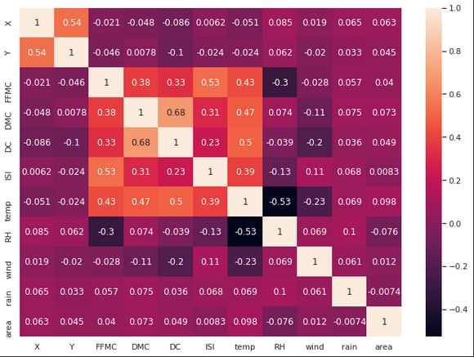
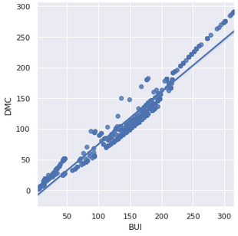
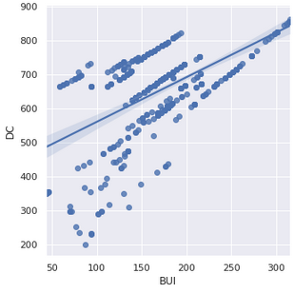
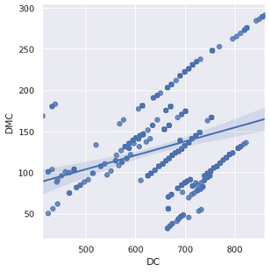
Analyse des données
BUI = Buildup Index
Combinaison DMC / DC
PART 1 – SECTION TITLE
Notes:
Le bui est donc la chaleur potentiel estimée plus le combustible est élevé. On aperçoit donc que plus les indices de secheresse (DC) et de décomposition organique (DMC) sont élevé plus l’indice bui augmente aussi, à savoir que les indices ne possède pas d’unité de mesure il faut donc interpréter les données en fonction de résultat observés et un jeu de données suffisamment grand pour le rendre utile.

Slide 8
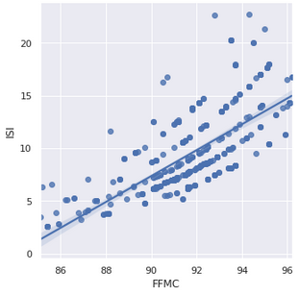
Analyse des données
La deuxième donnée pouvant permettre la prédiction d’un feu est « l’indice de propagation initial »
PART 1 – SECTION TITLE
Notes:
Ce graphique nous permet de voir que plus l’indice « FFMC » donc l’humidité des combustibles abrités par le toit de la canopée est haut plus l’indice « ISI » de propagation est grand.

Slide 9
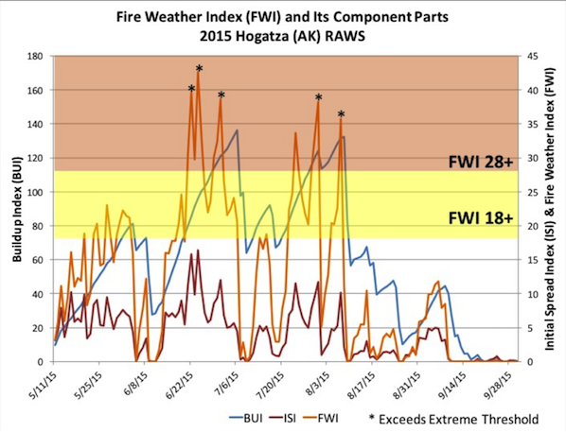
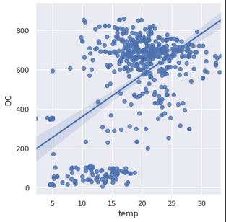
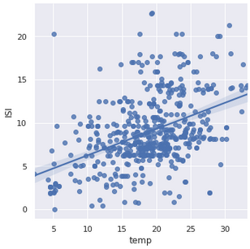
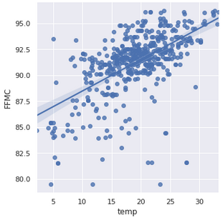
Analyse des données
°C
°C
°C
PART 1 – SECTION TITLE
Notes:
Ce graphique nous montre la corrélation directe entre le BUI, l’ISI et le FWI qui est donc l’indice de temps d’incendie c’est-à-dire l’étude de la prédiction de potentiel feu de foret. On peut observer que lorsque le BUI et l’ISI sont tous les deux en hausses l’indice FWI atteint des seuils critiques nous permettant de penser qu’un feu de foret peut commencer. Il survient maintenant de se poser une question importante, c’est la température extérieure affecte t’elle un potentiel feu de foret

Slide 10
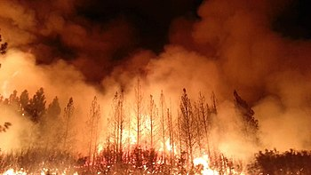



Commerciabilité
PART 1 – SECTION TITLE
Notes:
Plus il y a de feu de foret plus la faune et la flore meurs, nous avons pu voir l’impact destructeur des feu de forets en Australie. Des milliers voir millions de tonnes d’eau utiliser pour essayer d’éteindre des feu, des personnes blessés, des maisons détruites. Énormément d’aspect humain impacté mais souvent un impact humain veut dire des coûts, une maison brulés c’est de l’argent à dépenser pour la reconstruire, une animal blessé c’est des soins de prodigués. Tout ceci pourrait être évités si des solution de prévention face a des feu de forets sauvage existaient.

Slide 11
Conclusion
Est-il possible de prévoir un feu de foret ?
OUI
PART 1 – SECTION TITLE

Slide 12
Merci

Slide 13
Bibliographie
Acronyme :
DC : Drought Code
DMC : Duff Moisture Code
FWI : Fire Weather Index
ISI : Initial Spread Index
RH : Relative Humidity
Source :
Dataset : http://www3.dsi.uminho.pt/pcortez/forestfires/
Site webs utilisés : - Fire weather information
- Programmation equation
Demande de citation :
P. Cortez and A. Morais. A Data Mining Approach to Predict Forest Fires using Meteorological Data.
In J. Neves, M. F. Santos and J. Machado Eds., New Trends in Artificial Intelligence,
Proceedings of the 13th EPIA 2007 - Portuguese Conference on Artificial Intelligence, December,
Guimaraes, Portugal, pp. 512-523, 2007. APPIA, ISBN-13 978-989-95618-0-9.
Available at: http://www.dsi.uminho.pt/~pcortez/fires.pdf
PART 1 – SECTION TITLE

